Slide 1
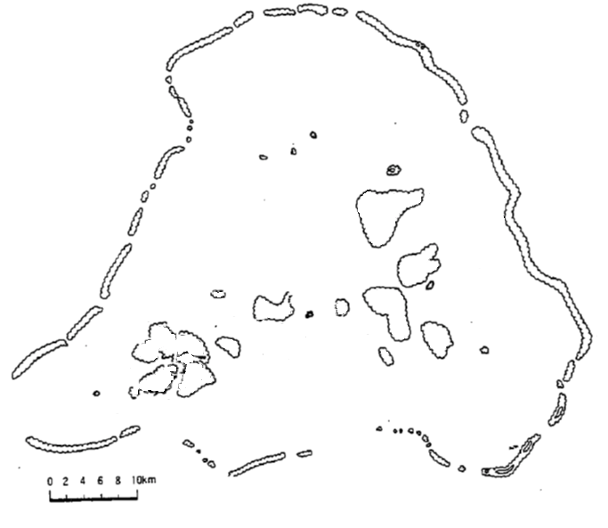
【別紙2/Attachment2】
令和８年度 トラック諸島（沈没艦船）戦没者遺骨収集派遣 概見図
成田
グアム
北水道（ノースパス）
チューク
ポンペイ
平安丸沈没地点
ウェノ島（春島）
山霧丸沈没地点
神国丸沈没地点
◎
政府機関所在地
トノアス島
（夏島）
菊川丸沈没地点
文月沈没地点
伯耆丸沈没地点
ラマヌン島
（日曜島）
ウドット島（月曜島）
清澄丸沈没地点
西江丸沈没地点
宿泊・鑑定実施地
パラム島
フェファン島（秋島）
パタ島
（木曜島）
ファラパゲス島
（火曜島）
夕映丸沈没地点
ウマン島（冬島）
オナムエ島
（土曜島）
ポレ島（金曜島）
西水道
南水道

